Slide 1
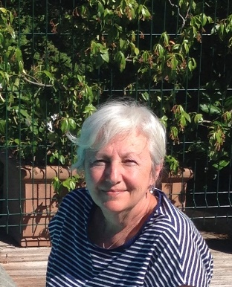
LIBERA ACCADEMIA POPOLARE
DELLA TERZA ETA’
PIEVE EMANUELE
Anno accademico 2024/25
PAROLE , PAROLE
RISCOPRIAMO L’ITALIANO
4

Slide 2
IL LATINO UNA LINGUA MORTA?
AULA MAGNA
FELIX CATUS
PELARGONIUM
ERRATA CORRIGE
CURRICULUM VITAE
BUS
IUS SANGUINIS, IUS SOLI
«PATER OPTIME, UBI EST MENSA PAUPERORUM?»

Slide 3
Annuntio vobis gaudium magnum: Habemus Papam! Eminentissimum ac reverendissimum Dominum, Dominum Iosephum Sanctæ Romanæ Ecclesiæ Cardinalem Ratzinger, qui sibi nomen imposuit Benedicti Decimi Sexti

Slide 4
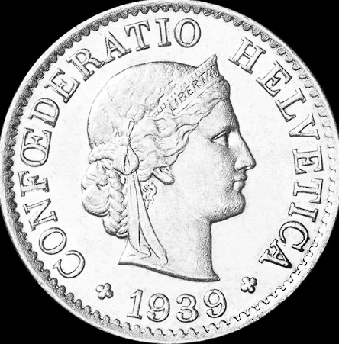
Il latino nei motti
FLUCTUAT NEC MERGITUR
E PLURIBUS UNUM
CONFOEDERATIO HELVETICA

Slide 5
FRASI LATINE CHE SENTIAMO PRONUNCIARE SPESSO:
TIMEO DANAOS ET DONA FERENTES
LUPUS IN FABULA (quando arriva qualcuno di cui si sta parlando in quel preciso momento)
MENS SANA IN CORPORE SANO
IN MEDIO STAT VIRTUS
FIAT LUX
MORS TUA VITA MEA
ALEA JACTA EST
RELATA REFERO (quando riferiamo notizie apprese da altri di cui non vogliamo prenderci la responsabilità)
REFERENDUM
QUORUM
CARPE DIEM

Slide 6
DAL LATINO AL VOLGARE
( da vulgus)
all’ITALIANO
SE PAREBA BOVES
ALBA PRATALIA ARABA
ALBO VERSORIO TENEBA
NEGRO SEMEN SEMINABA

Slide 7
Il placito Cassinese del 960 d.C.
SAO KE KELLE TERRE PER KELLI CONFINI QUE KI CONTIENE, TRENTA ANNI LE POSSETTE PARTE SANCTI BENEDICTI.

Slide 8
IL LATINO IN VATICANO
IL BANCOMAT
LA MESSA

Slide 9
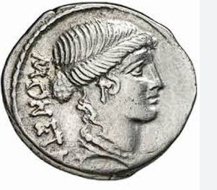
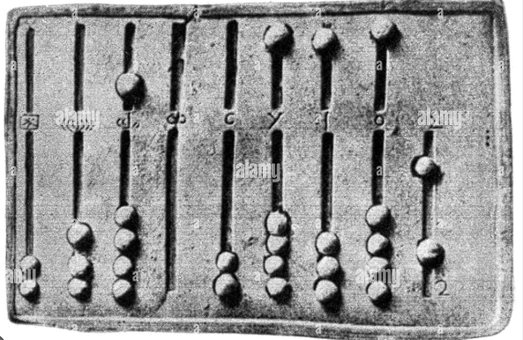
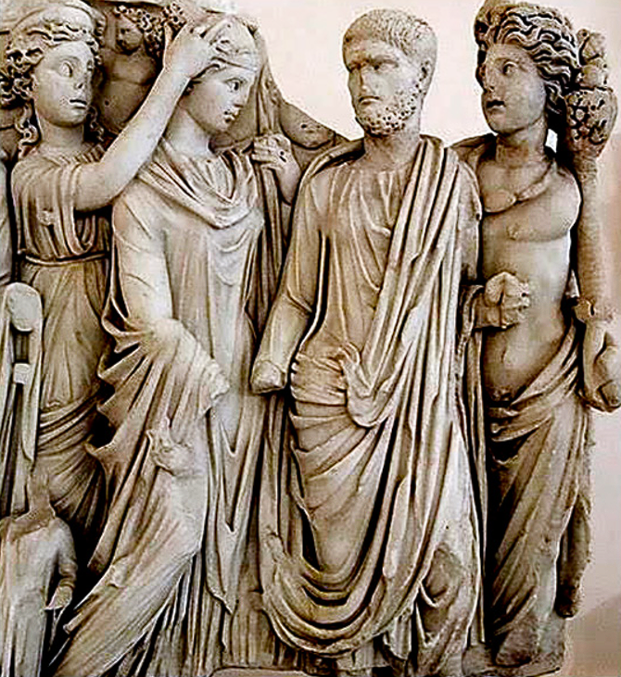
IL LATINO IN ECONOMIA
SPONSOR
AGENDA
BANCA
FISCO
MONETA
CALCOLO
CERTIFICATO

Slide 10
IL LATINO IN INFORMATICA
Digitare
Delete
Mouse
Video
Server
Provider
Connessione
Inter-net

Slide 12
IL LATINO E IL TEMPO
Eternità
Evo
Anno
Mese
Momento
Secolo
ora

Slide 13
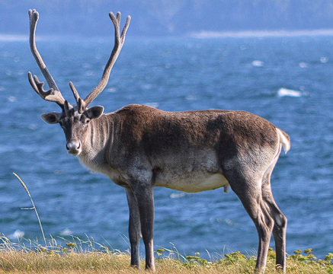
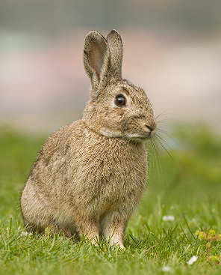
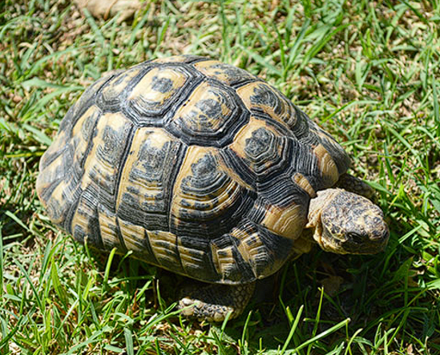
IL LATINO NELLE SCIENZE
Per classificare i viventi
es: Cetus= balena, cetacei
Per denominare i farmaci omeopatici
In botanica per denominare i vegetali
TESTUDINES LINNAEUS
RANGIFER TARANDUS
Oryctolagus CUNICULUS

Slide 14
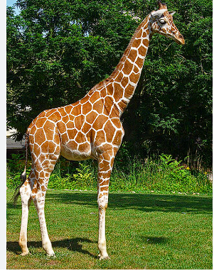
IL LATINO IN ASTRONOMIA
I nomi dei pianeti, i satelliti, le costellazioni
Cygnus, Aquila, Cetus, Canis, Ursa, Camelopardalis (chi è?)
Le costellazioni dell’oroscopo
Aquarius,libra, aries, cancer, gemini, leo, pisces, sagittarius,scorpio, taurus, virgo,capricornus
VENERE, MERCURIO, MARTE, GIOVE
L’ORSA MAGGIORE E MINORE, SATURNO LUNA

Slide 15
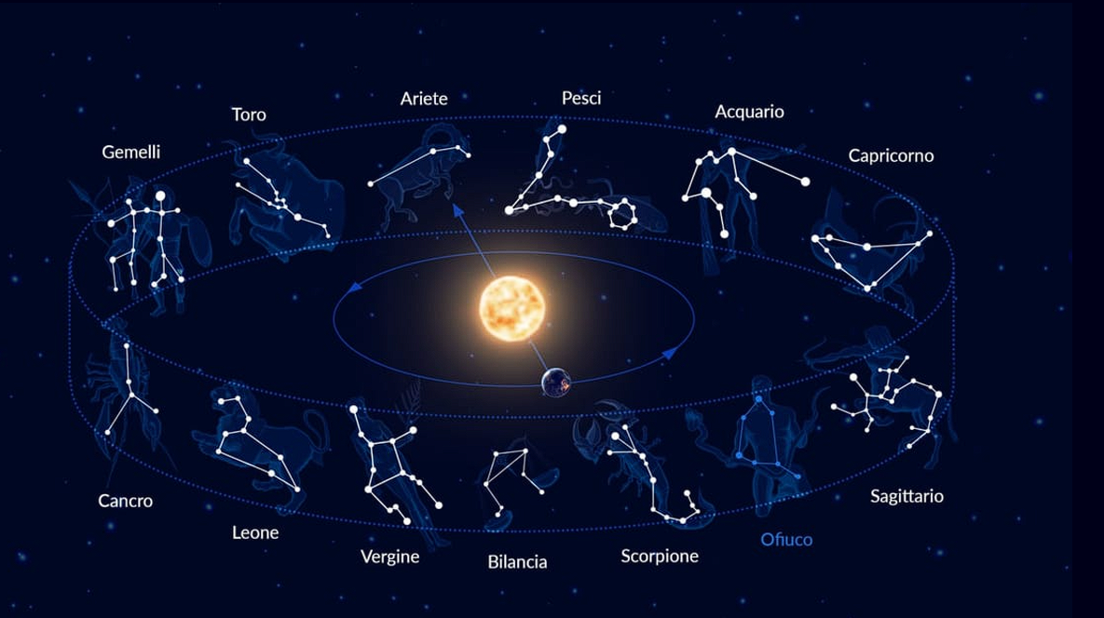

Slide 16
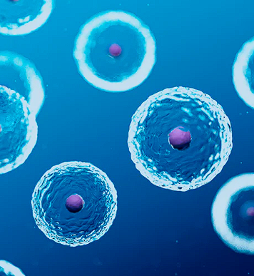
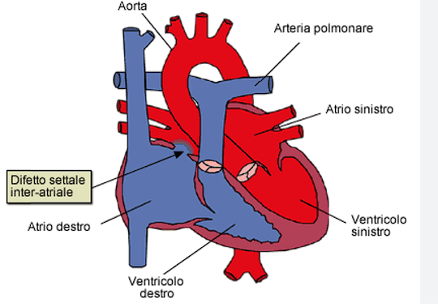
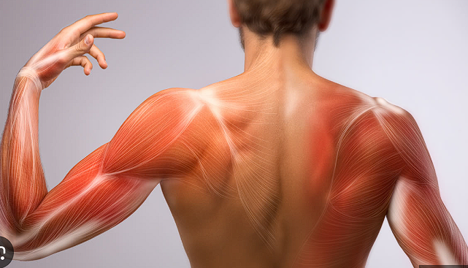
IL LATINO IN MEDICINA
CELLULA
MUSCOLO
FEGATO
SALIVA
SPALLA
VERTEBRA
VENTRICOLO
PLACENTA
RETINA
INTESTINO
ASCELLA

Slide 17
IL LATINO NELLO SPORT
JUVENTUS
HIBERIA
BAETIS
AUDACIA
FORTUNA
VIRTUS
VIS
PRO
LIBERTAS
MENS SANA
ARS ET LABOR

Slide 18
IL LATINO IN CUCINA
PANIS companatico, compagno
CALIX
SAPIDUS
SELLA
DULCIS dulcis in fundo
FRIGO
PENTOLA cosa bolle in pentola? Il diavolo fa le pentole e non i coperchi
CUCCHIAIO Vicistis cocleam tarditudine, avete superato in lentezza una lumaca

Slide 19
CUCINA parla come mangi
FEGATO HAI FEGATO, TI RODE IL FEGATO, HAI UN «BEL» FEGATO A,,,
LASAGNA Dio li fa e poi li accompagna, il maccherone con la lasagna; siccome "maccherone" è anche sinonimo di persona poco "sveglia" il detto è tutto un complimento ....
MAIALE
MERENDA esserci come i cavoli a merenda
SALSICCIA
TEGAME
TORTELLINO
MORTADELLA da murtatus

Slide 20
IL LATINO IN CHIMICA
ORO AU da AURUM
SODIO NA da NATRIUM
ZOLFO S da SULFUR
POTASSIO K da KALIUM
MERCURIO HG da HYDRARGYRUM
RAME CU da CUPRUM
AZOTO N da NITROGENUM dal greco genitore del nitro - salnitro
FOSFORO P da PHOSPHORUM
IDROGENO H da HYDROGEN
ANTIMONIO SB da STIBIUM = bastoncino

Slide 21
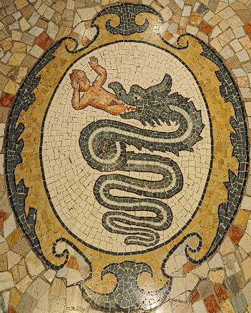
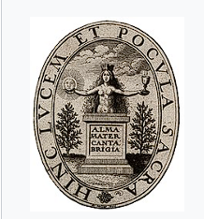
MOTTI LATINI FAMOSI NEL MONDO
IN VARIETATE CONCORDIA
VIPEREOS MORES NON VIOLABO
F E R T
SEMPER FIDELIS
HINC LUCEM ET POCULA SACRA

Slide 22
DENOMINAZIONE IN LATINO DI PRODOTTI COMMERCIALI ATTUALI
MAGNUM
ALGIDA
LEVISSIMA
FELIX
FIDO
MARS
REX, IGNIS
SECURITAS, AUSONIA, MEDIOLANUM
HABITAT, DOMUS
ACER, VERBATIM

Slide 23
FONTI
Ivano Dionigi, ex rettore Alma Mater Bologna, Il presente non basta, la lezione del Latino. Mondadori editore
Accademia della crusca.it
Unaparolalgiorno.it
Treccani.it
Tuttopoli.com
Gnomi.org l’araldica del biscione
Lavocedellamontagna.it
http://www.mastroscappi.org/
Ilristocensore.altervista.org
Ettore Vitale, La ragione delle parole, Amazon editore
Wikipedia
Vistanet.it

